Slide 1

МИНОБРНАУКИ РОССИИ
Федеральное государственное бюджетное образовательное учреждение
высшего образования
«МИРЭА - Российский технологический университет»
РТУ МИРЭА
Филиал РТУ МИРЭА в г. Москва
Кафедра информационной безопасности
Доклад
по дисциплине
История
на тему:
«Суд истории: Современная Россия: особый путь и поиск смыслов (точка зрения государственников)»
Выполнили:
Студенты группы БББО-05-20
Кутьин З.С. и Морозов А.С.

Slide 2

Введение
Добрый день, сегодня мы постараемся вам рассказать об особом пути России с точки зрения государственников.

Slide 3


Актуальность
Заранее хочется рассказать об актуальности нашей работы. Сегодня мы поговорим на тему, которая напрямую связана с нами. Именно при изучении этой и следующих тем мы сможем рассмотреть все преимущества и недостатки тех или иных путей развития нашего государства. А главное понять, какой же путь ближе для нас и нашей страны.

Slide 4

Отличительные черты точки зрения государственников.
1.Коррупция
Государственники считают, что победить коррупцию может только сильное государство — современных стран Запада или сталинской России.

Slide 5
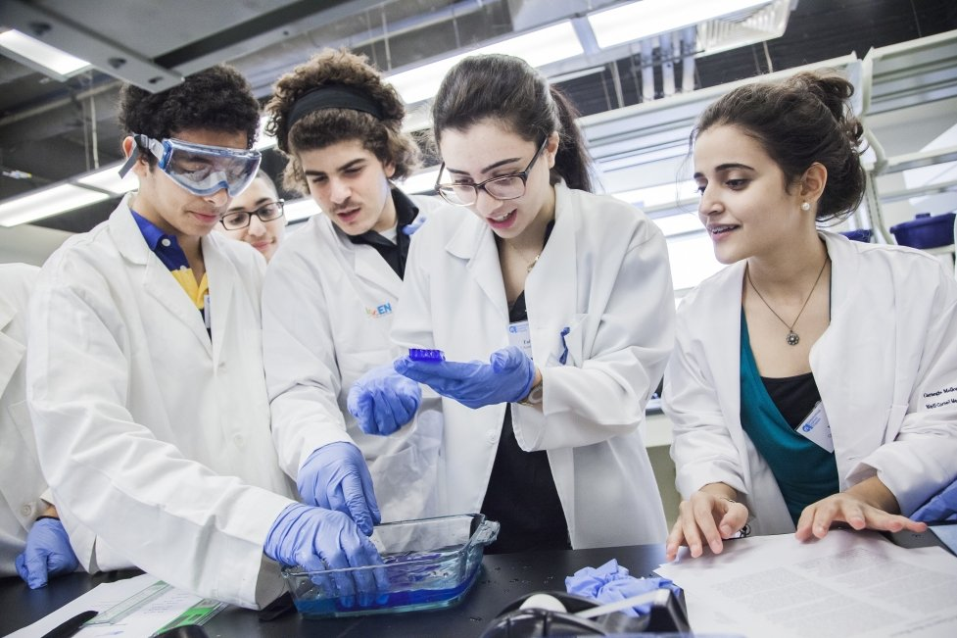
Отличительные черты точки зрения государственников.
2. Наука
Государственники полагают, что государство должно финансировать науку, не ожидая от неё именно финансовой отдачи.

Slide 6
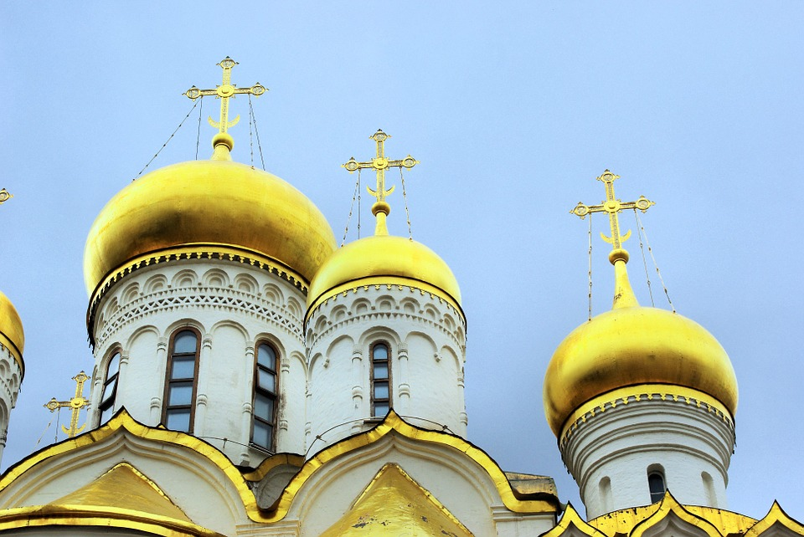
Отличительные черты точки зрения государственников.
3. Православие
Государственники делятся на две неравные части.
Меньшая часть полагает православие опасным врагом
науки. Большая же часть считает православие
важнейшей частью русской
идеологии, без которой под
сомнение ставится сама
возможность существования
Русского мира.

Slide 7

Отличительные черты точки зрения государственников.
4. Экономика
Государственники рассчитывают на твёрдую руку государства. Они считают, что надо плотно управлять как минимум крупным бизнесом, не давая ему самоубиваться ради минутной прибыли.

Slide 8
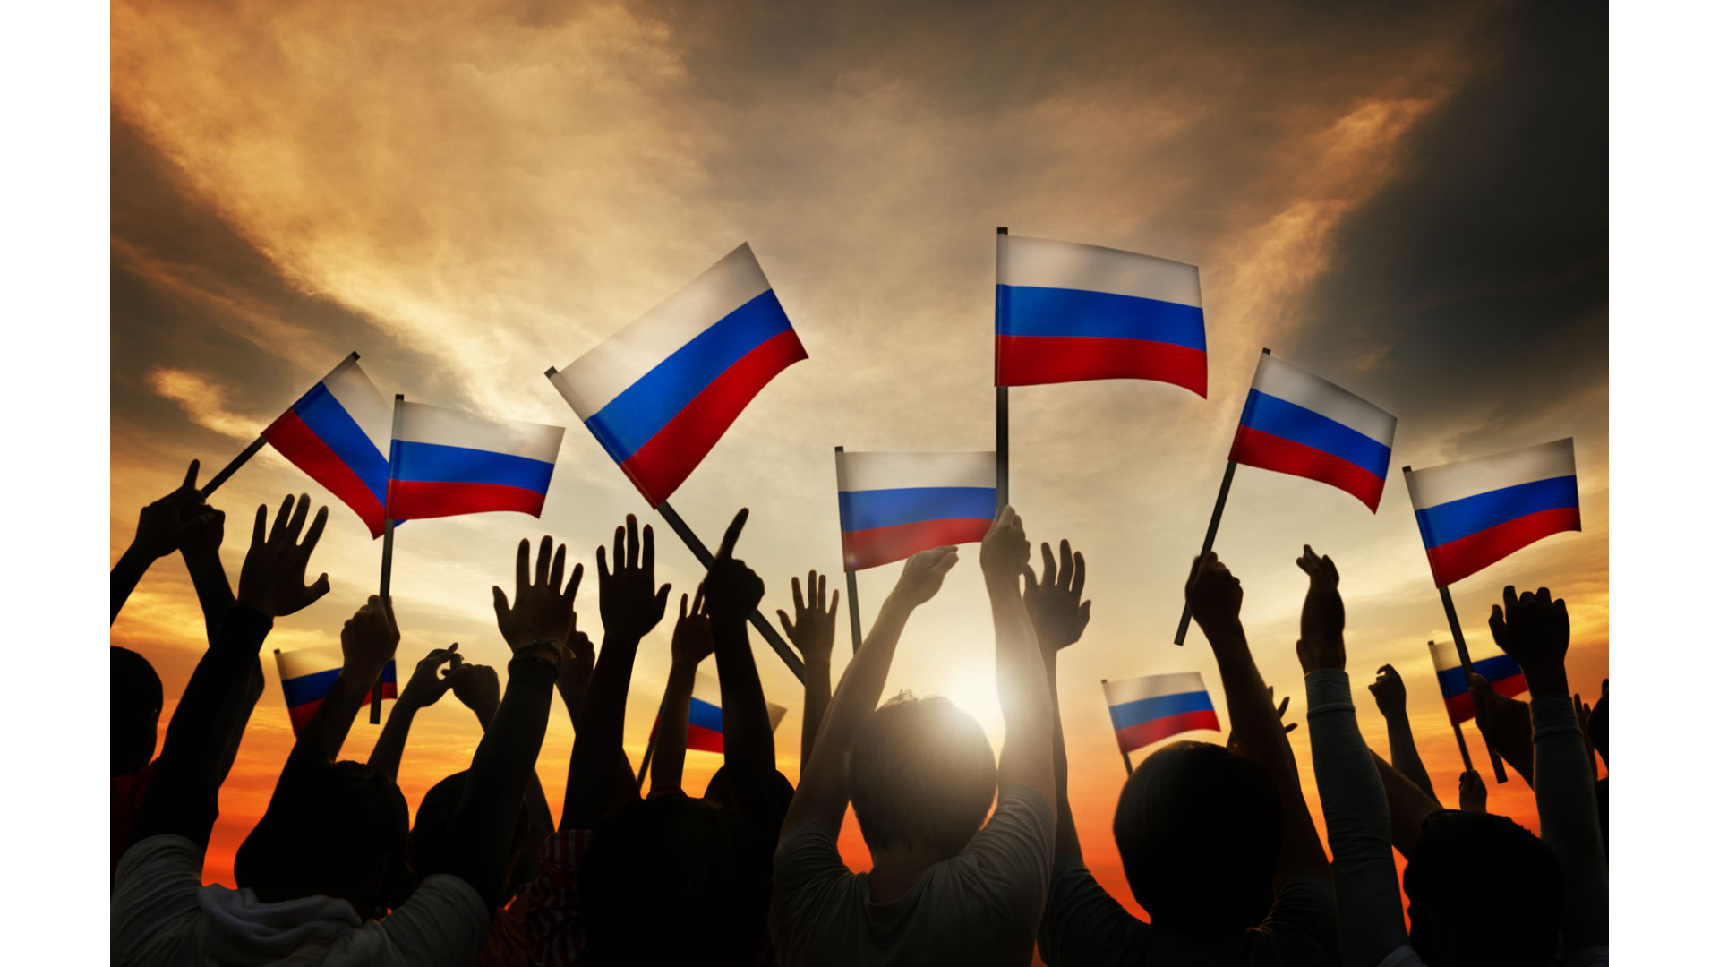
Отличительные черты точки зрения государственников.
5. Патриотизм
Для государственников на первом месте стоят нужды Родины. Они считают, что только сильная страна может защитить и накормить своих граждан.

Slide 9
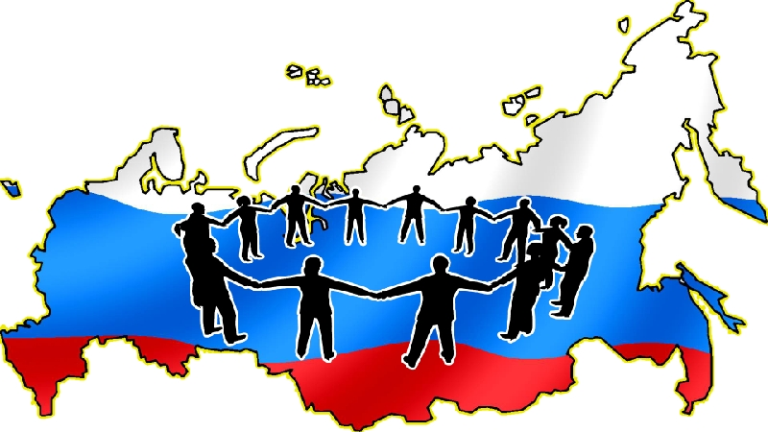
Отличительные черты точки зрения государственников.
6. Государство
Государственники считают, что государство — это некий военный отряд, который состоит из солдат и офицеров. Каждый гражданин, по их мнению, должен укреплять оборону и участвовать в решении общих проблем.

Slide 10

Отличительные черты точки зрения государственников.
7. Внешняя политика
По мнению государственников, у мировых держав есть глобальные интересы, которые иногда вынуждают их враждовать друг с другом и стремиться к уничтожению конкурентов.

Slide 11
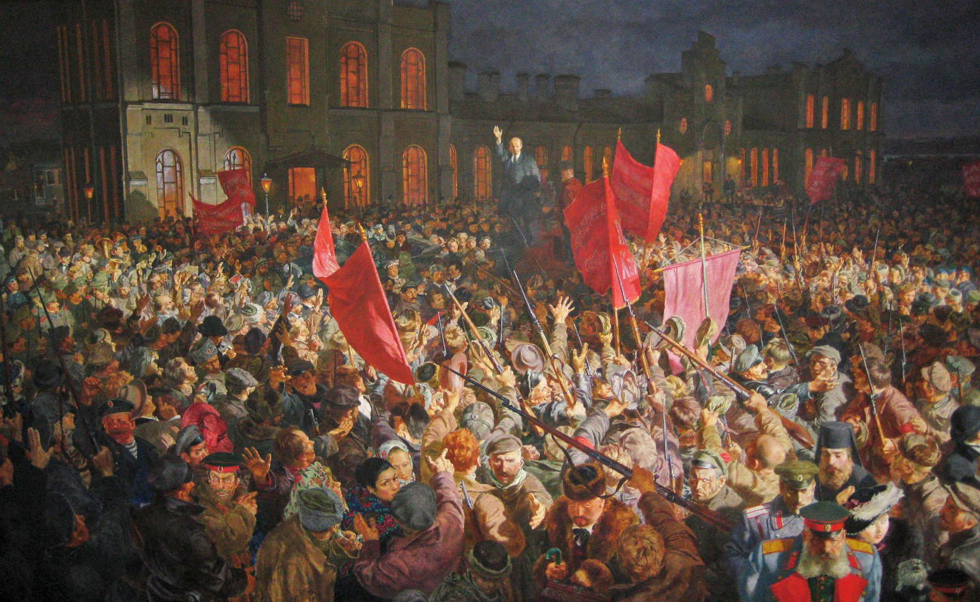
Отличительные черты точки зрения государственников.
8. Революции Государственники полагают, что революция является тяжёлой болезнью, которая нередко оканчивается смертью государства.

Slide 12
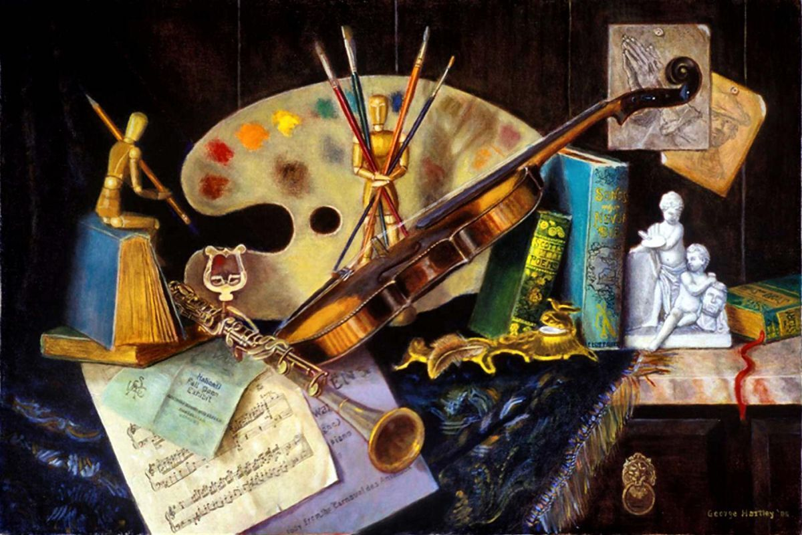
Отличительные черты точки зрения государственников.
9. Культура
Государственники считают, что западная цивилизация тяжело больна, и что материальное благополучие, которое пока что наблюдается в некоторых странах Запада, уже не компенсирует накопившихся там проблем.

Slide 13
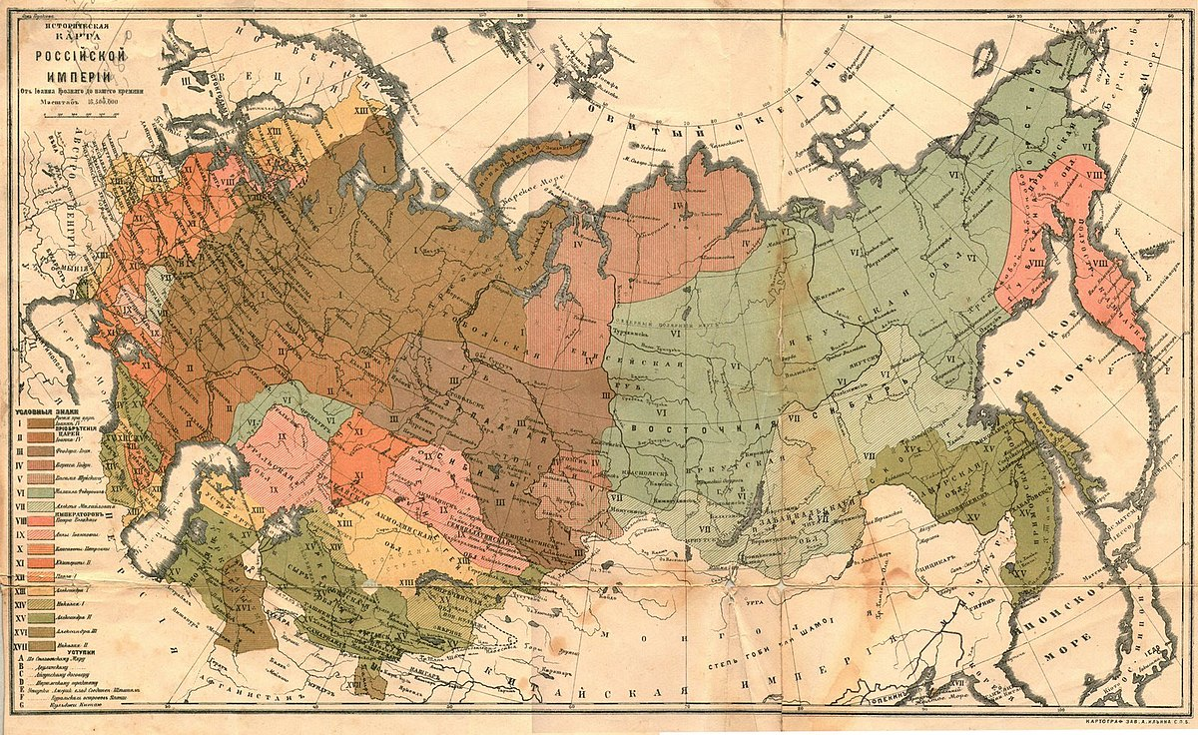
Отличительные черты точки зрения государственников.
10. Территория
Государственники считают, что Россия может существовать только в виде большой империи — при этом размер этой империи должен быть больше, чем сейчас.

Slide 14

Вывод
Подводя итог, мы надеемся, что смогли вам показать, какой особый путь ждет Россию с точки зрения государственников т.е. начиная от искоренения коррупции, расширения территории и заканчивая недопустимостью революции и жесткого контроля над рынком.

Slide 15
